Slide 1
GENETİK ALGORİTMA
Sphere & Rastrigin Uygulaması
Samet KAYA

Slide 2
GENETİK ALGORİTMA
Evrilsel seçim algoritmasıdır.
Herbir birey özelliklerini temsilen kromozona ve kromozon da genlere sahiptir.
Örnek uzayında iyi olan örneklerin daha çok yayılıp çoğalması ilkesine dayanır.
Seçilim süreçleri fitness değerlendirmesine bağlıdır.

Slide 3
FİTNESS FONKSİYONU
Bir örneğin toplumdaki yerini kaşılaştırma yapılabilmesini sağlayan fonksiyondur.
Fonksiyon probleme göre değişkenlik gösterir.

Slide 4
CROSSOVER
Toplumdaki bireylerin birbiri ile eşleşip yeni nesil oluşturmasına verilen isimdir.
Farklı crossover metodları bulunmaktadır.
Single-Point Crossover
Two-Point Crossover
Uniform Crosover
Recombination

Slide 5
MUTASYON 1
Bireylerin kromozonlarının değişime uğramasıdır.
Mutasyon olmadığında bireyler toplumun en iyi bireyi kadar iyi olmaktadırlar.
En iyi birey kadar iyi olmak demek local optima değerinde kalmak anlamına gelir.
Global optima değerine yaklaşmak için bireylerin mutasyon geçirmesi gerekir.

Slide 6
MUTASYON 2
Faklı mutasyon çeşitleri vardır.
Bitwise Mutasyon
Gerçek Değer Mutasyon
Random Resetleme
Creep Mutasyon
Floating Point mutasyon
Uniform Mutasyon
Non -Uniform Mutasyon

Slide 7
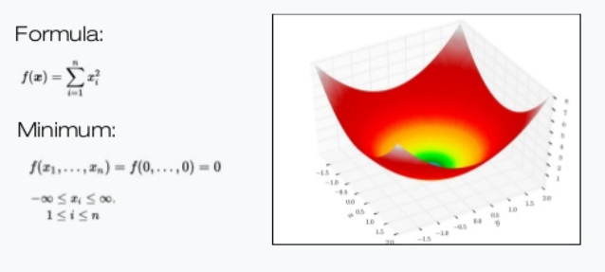
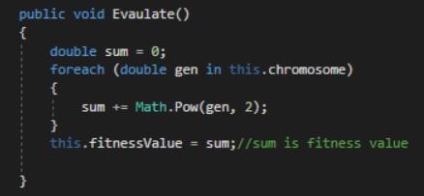
SPHERE
https://images.app.goo.gl/v3phnMW2Lbbs3KWZ8

Slide 8
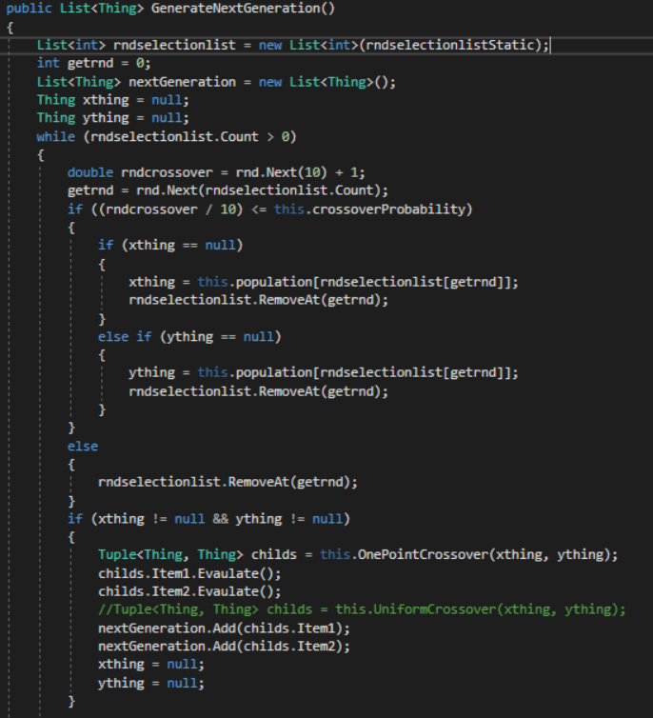
SPHERE CROSSOVER

Slide 9
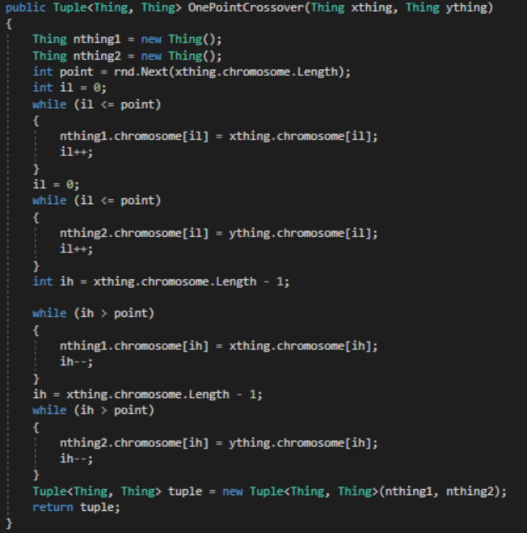
SPHERE ONE-POİNT CROSSOVER

Slide 10
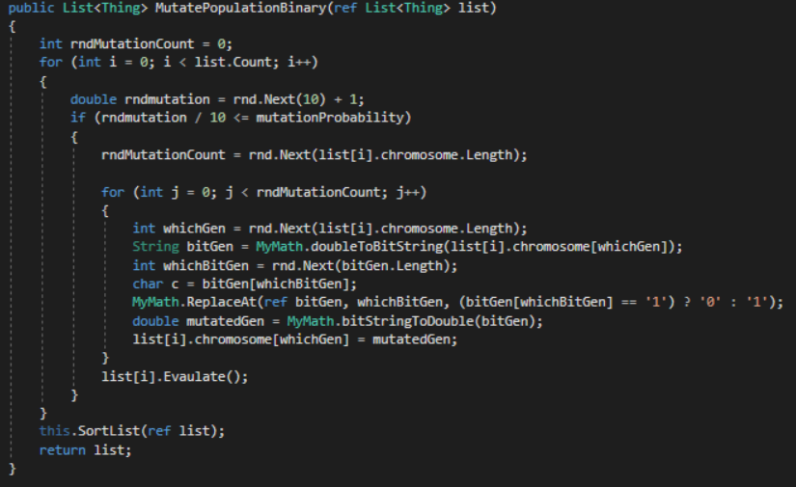
SPHERE BIT FLIP MUTATION

Slide 11
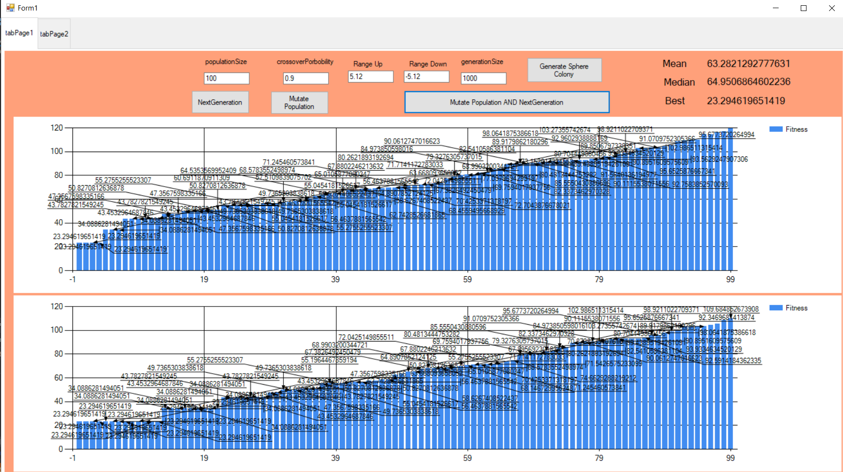

Slide 12
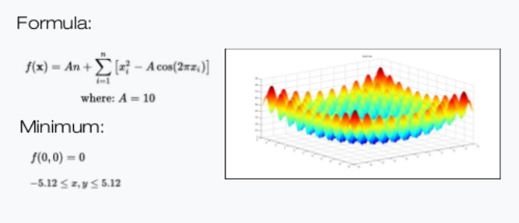
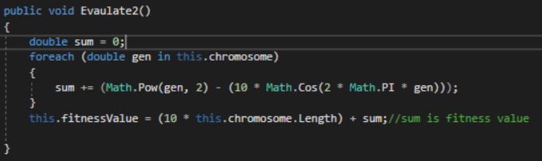
RASTRGİN
https://images.app.goo.gl/HKvxiYSxJVXyZ3TBA

Slide 13
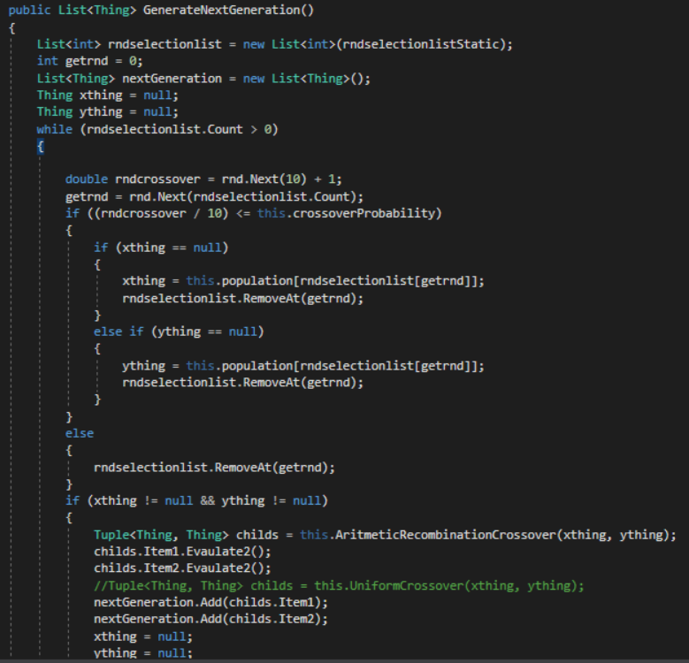
RASTRGİN CROSSOVER

Slide 14
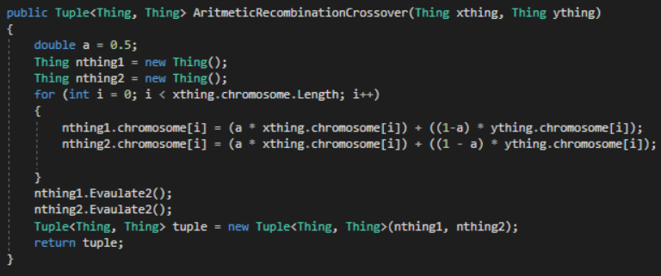
RASTRGİN ARITMETHIC RECOMBINATION CROSSOVER

Slide 15
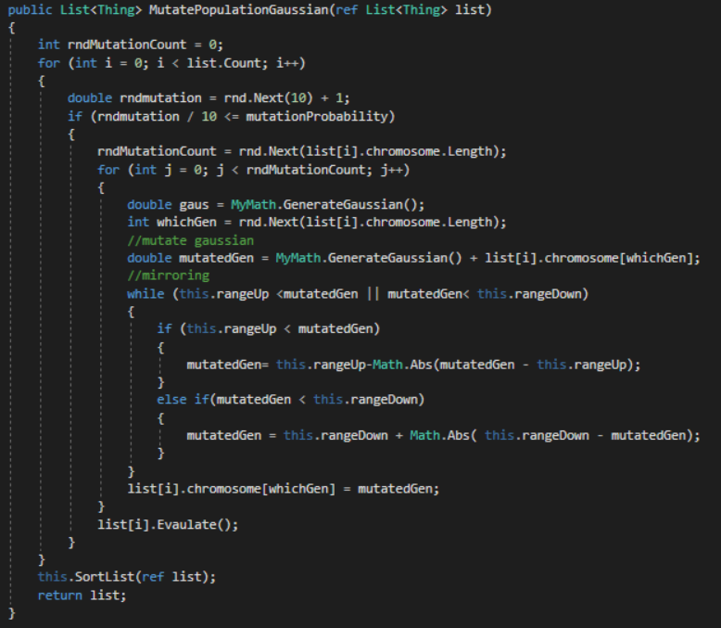
RASTRGİN GAUSSIAN MUTATION & MIRRORING

Slide 16
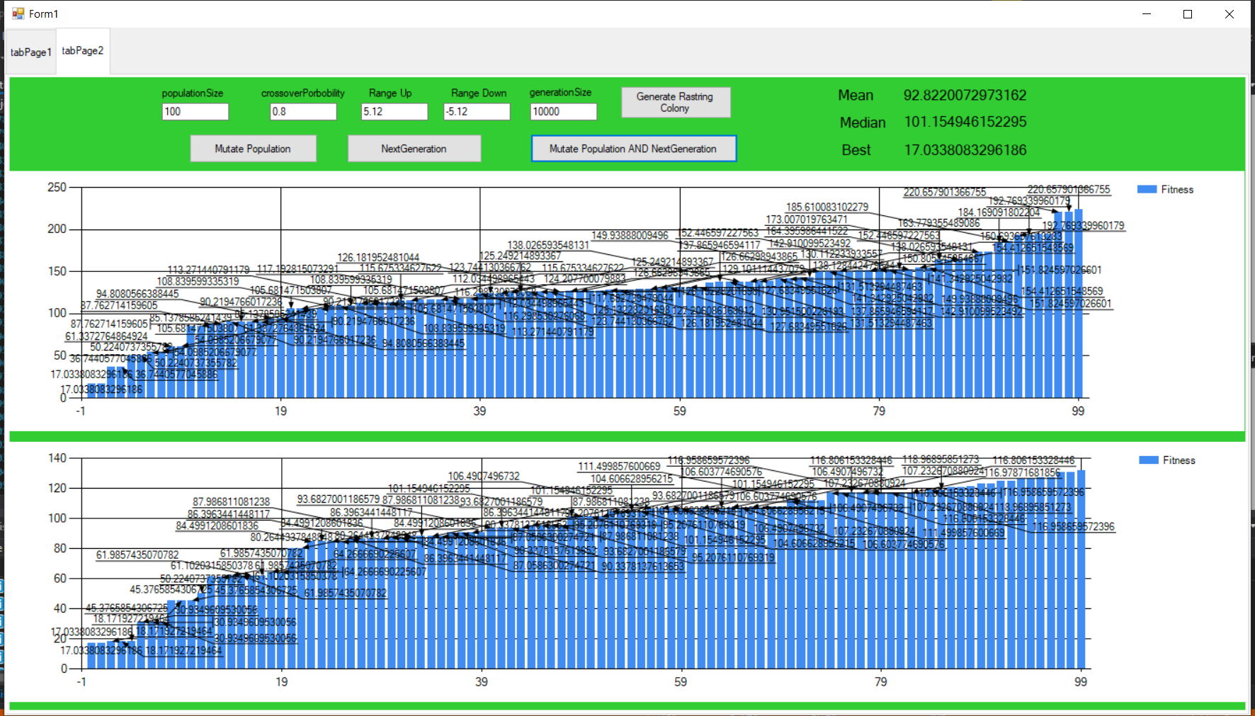

Slide 17
Sonuç
İki genetik algoritma benchmark fonsiyonu da başarıyla uygulanmıştır.
Kullanılan arayüzde mutasyon olmadığı taktirde local optima değerine takılı kaldığı gözlenmiştir.
İki fonksiyon faklı yöntemlere dallandığından herhangi bir karşılaştırma yapılamaktadır.

Slide 18
SAMET KAYA
skaya@fsm.edu.tr

